Slide 1
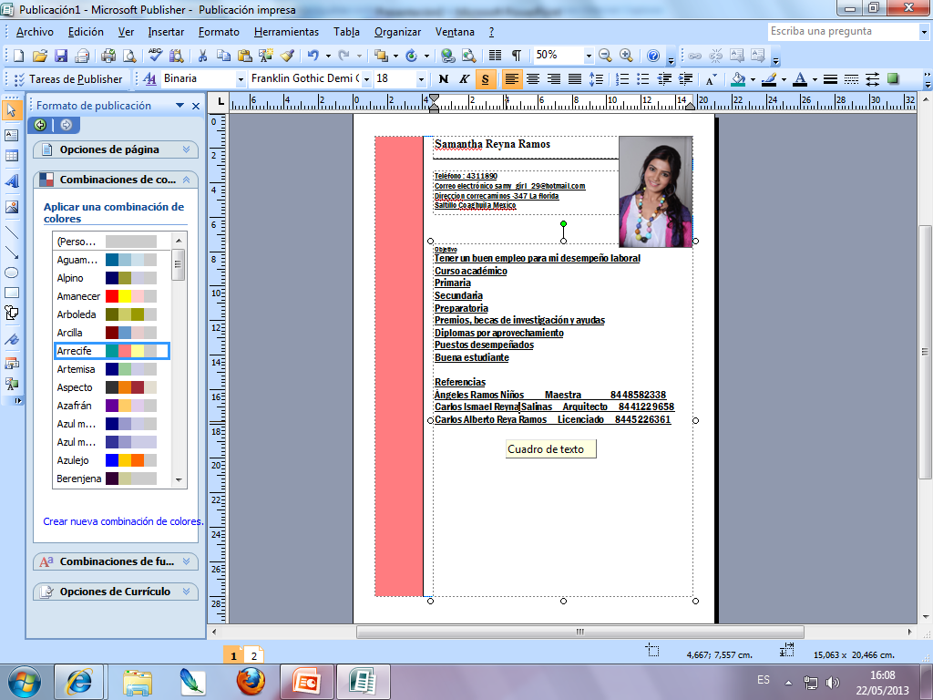
CURRICULUM VITAE

Slide 2
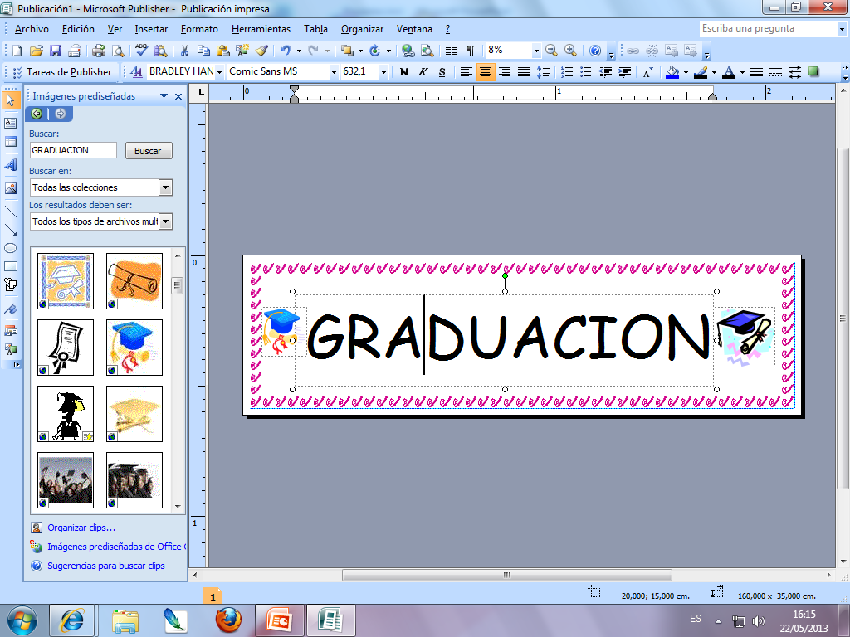
PANCARTA

Slide 3
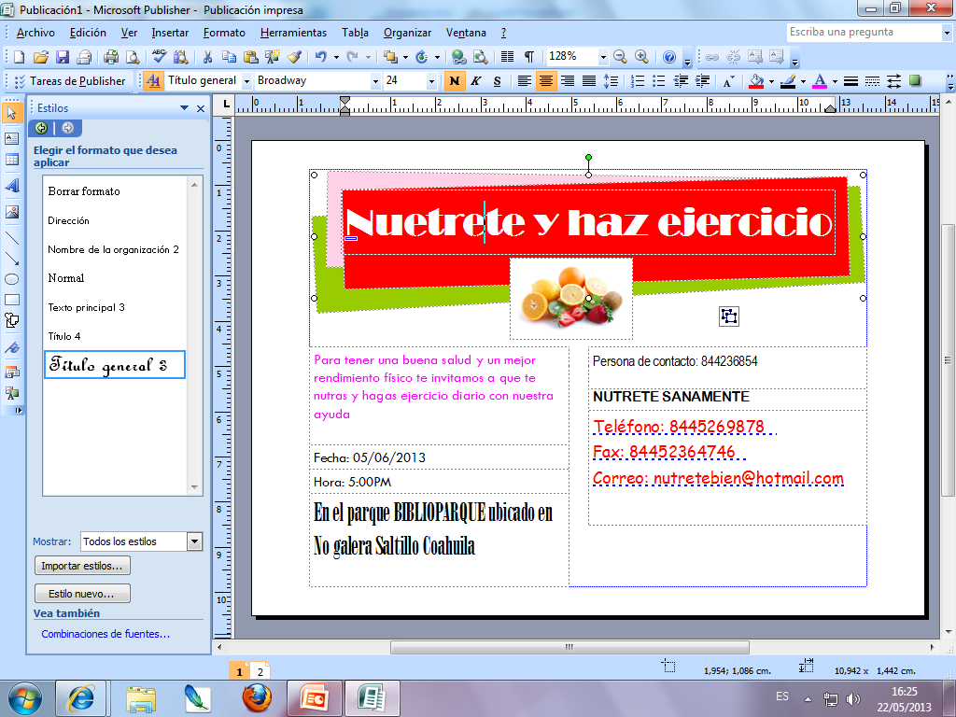
POSTAL

Slide 4
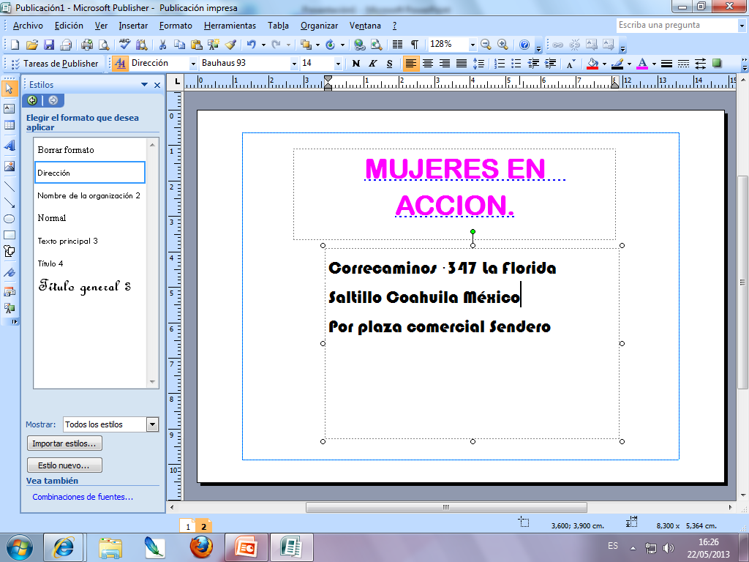
POSTAL HOJA 2

Slide 5
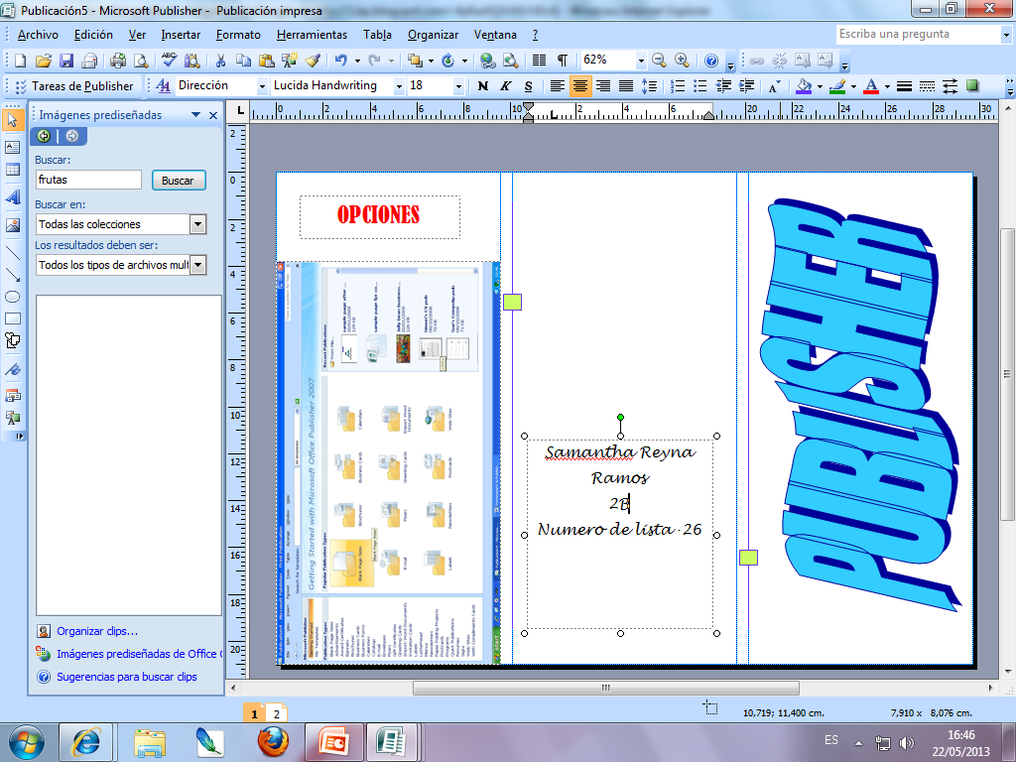
TRIPTICO HOJA 1

Slide 6
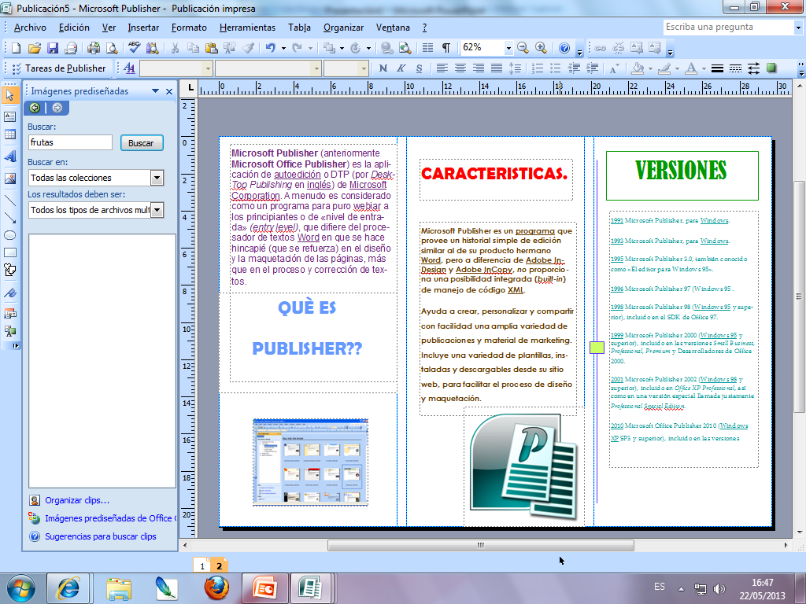
TRIPTICO HOJA 2

